Slide 1
VY_32_INOVACE_LID_20
Odměňování zaměstnanců

Slide 2
Obsah
Odměňování pracovníků
Mzda
Mzdová soustava
Formy a složky mzdy
Druhy základní mzdy
Pobídkové složky mzdy
Náhrada mzdy

Slide 3
Odměňování pracovníků
Odměňování = systém přímých a nepřímých finančních a nefinančních odměn pracovníků, poskytovaných na základě hodnocení jejich práce, osobního přispění a výkonu.
Přímé finanční odměny: plat, mzda
Nepřímé finanční odměny: zaměstnanecké výhody
(příspěvek na stravování, příspěvek na dovolenou, podnikové půjčky, mobilní telefon atd.)
Nefinanční odměny: pochvala, stáž, studijní dovolená, kladná publicita ve firemním časopise, pozvání na slavnostní oběd či večeři.

Slide 4
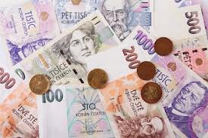
Mzda - plat
Zákoník práce stanovuje právo zaměstnance na odměnu za vykonanou práci a povinnost zaměstnavatele tuto odměnu zaměstnanci ve stanoveném termínu vyplatit.
Mzdou se rozumí peněžité plnění nebo plnění peněžité hodnoty (naturální mzda) poskytovaná zaměstnavatelem zaměstnanci za práci.

Slide 5
Mzda
Nominální mzdu – to je, kolik peněz zaměstnanec obdrží
Reálnou mzdu – ta vyjadřuje koupěschopnost nominální mzdy. Závisí na cenách, za které si můžeme koupit určité množství statků a služeb
Zaručená mzda – představuje minimální výši mzdy, která zaměstnanci přísluší za určitou práci podle její složitosti, odpovědnosti nebo namáhavosti
Minimální mzda – vláda nařízením stanovuje minimální mzdu v národním hospodářství. Žádný zaměstnanec nesmí dostávat za plný úvazek mzdu nižší. Minimální hrubá mzda činí měsíčně 8 000 Kč, jinak nejméně 48,10 Kč/hod.

Slide 6
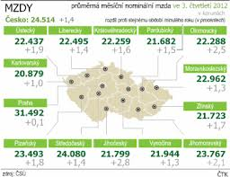
Mzda

Slide 7
Mzdová soustava
Mzdovou soustavu tvoří:
kvalifikační katalogy
mzdové tarify a tarifní stupnice
formy mezd a pohyblivé složky mezd

Slide 8
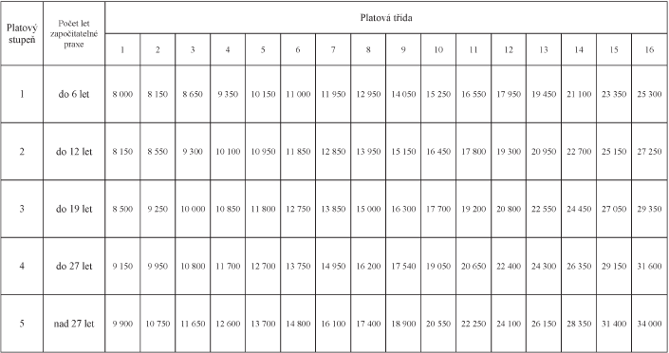
Mzdové tarify a tarifní stupnice

Slide 9
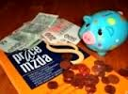
Formy a složky mzdy
Mzda se skládá z několika složek, které často závisí na množství a kvalitě práce. Souhrn těchto složek tvoří hrubou mzdu. Patří sem:
Základní mzda
Pobídkové složky mzdy
Náhrada mzdy

Slide 10
Druhy základní mzdy
Je dána množstvím odvedené práce. Rozlišujeme:
časová mzda – závisí na odpracovaném čase, nelze ovlivnit pracovní tempo nebo měřit výkon. Časová mzda může být dána:
- hodinovou sazbou – zjistíme ze mzdových tarifů a počtu odpracovaných hodin
- jako měsíční stálá mzda - nezávisí na počtu odpracovaných hodin, je vhodná pro duševní činnosti
úkolová mzda – podle odvedené práce. Používáme ji tam, kde je výkon snadno měřitelný (frézaři, kopáči)
podílová mzda – zaměstnanec obdrží určitý podíl z dosažených výsledků práce - prodejci

Slide 11
Pobídkové složky
Osobní ohodnocení – vyjadřuje trvaleji kvalitu práce zaměstnance nebo důležitost jeho osoby pro podnik. Bývá pravidelnou složkou mzdy vedle základní mzdy
Příplatky – přísluší za práci konanou za zvláštních podmínek. Zákon stanoví 5 povinných příplatků v jejich minimální výši:
v noci – 10 % z průměrného výdělku
v sobotu a neděli – 10 % z průměrného výdělku
ve ztíženém pracovním prostředí – 10 % z minimální mzdy
přesčas – pokud není poskytnuto náhradní volno, pak 25 % z průměrné hodinové mzdy
ve svátek – jestliže je pracovní den svátkem a zaměstnanec tedy nepracuje, má nárok na mzdu za daný den
Prémie a odměny – vyplácejí se za určité výsledky práce

Slide 12
Náhrada mzdy
Vyplácejí se v případech, že zaměstnanec nepracoval, avšak by měl na mzdu nárok. Jde o důvody dané:
Zákonem – náhrady mzdy za dovolenou nebo svátek
Překážkami v práci z důvodu:
obecného zájmu (výkon veřejné funkce, výkon občanské povinnosti – svědectví u soudu)
důležitých osobních překážek – studium při zaměstnání
na straně zaměstnavatele – prostoje v důsledku nezaviněné poruchy, výpadku dodávky energie, živelní události apod.

Slide 13
Zdroje
ČISTÁ, Lydia. Ekonomika pro střední odborná učiliště a veřejnost 2. Praha: Fortuna, 2007. ISBN 978-80-7373-017-8.
KLÍNSKÝ, Petr a Otto MÜNCH. Ekonomika pro obchodní akademie a ostatní střední školy1. Praha: EDUKO, 2012. ISBN 978-80-87204-55-9.
KLÍNSKÝ, Petr a Otto MÜNCH. Ekonomika pro obchodní akademie a ostatní střední školy2. Praha: EDUKO, 2012. ISBN 978-80-87204-60-3.
Katalog prací uplatňování podle povolání a platových tříd ve veřejných službách a správě. In: [online]. [cit. 2013-02-26]. Dostupné z: http://www.serius.cz/sites/default/files/imagecache/product_full/katalog-praci2006.jpg
Minimální mzda. In: [online]. [cit. 2013-02-28]. Dostupné z: http://portal.pohoda.cz/getattachment/8d406e47-a233-4844-920f-8119eb82f0ed/Minimalni-mzda-od-1-1-2013/
Mzda a plat. In: [online]. [cit. 2013-02-28]. Dostupné z: http://www.poradna-pracovni-pravo.cz/img/3-mzda-plat-duchod.jpg
Naturální mzda. In: [online]. [cit. 2013-02-28]. Dostupné z: http://i3.cn.cz/2/1140708380_200602230467_EEE_1.jpg
Platová třída. In: [online]. [cit. 2013-02-26]. Dostupné z:
http://www.esipa.cz/sbirka/obr/2010/2010s381_p05_bod_14.gif
Průměrná mzda. In: [online]. [cit. 2013-02-28]. Dostupné z: http://i3.cn.cz/3/1354617587_07-cr_hospodarstvi_mzdy_3_ctvrtleti_csu_829.gif

